Slide 1

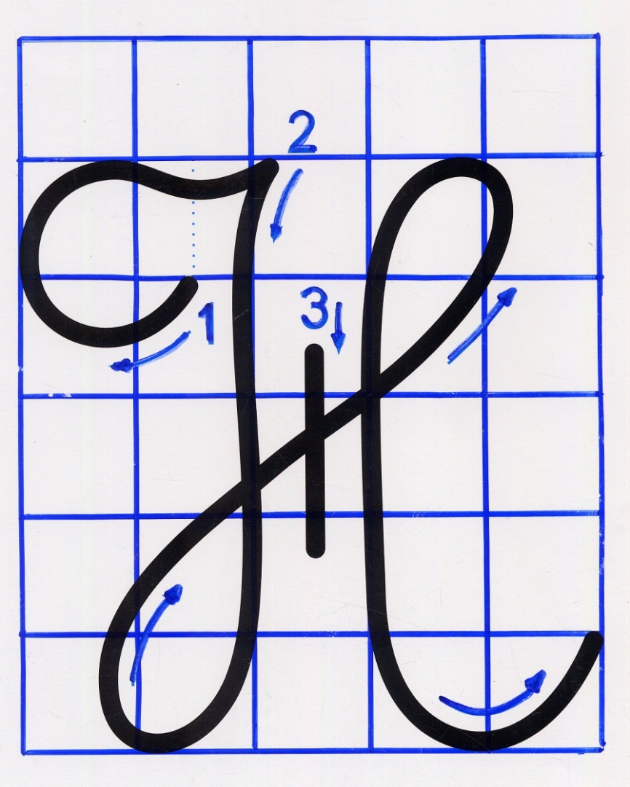
﻿Thứ ba, ngày 12 tháng 11 năm 2024
Tập viết
Chữ hoa H
Chữ hoa H cỡ vừa cao mấy ô li?

Slide 2

Chữ hoa H có cấu tạo gồm 3 nét.
Nét 1: là kết hợp của 2 nét cơ bản cong trái và lượn ngang.
Nét 2: là kết hợp của 3 nét cơ bản: khuyết ngược, khuyết xuôi và móc phải
Nét 3: là nét sổ thẳng (nằm giữa đoạn nối của 2 nét khuyết).
Notes:
Nét 1: là kết hợp của 2 nét cơ bản cong trái và lượn ngang
Nét 2: là kết hợp của 3 nét cơ bản – khuyết ngược, khuyết xuôi và móc phải
Nét 3: là nét thẳng đứng ( nằm giữa đoạn nối của 2 nét khuyết)

Slide 3
﻿Thứ năm, ngàσ 15 κánƑ 10 năm 2017
Tập viết
Chữ hoa H

Slide 4

﻿Thứ năm, ngàσ 15 κánƑ 10 năm 2017
Tập viết
Chữ hoa H

Đường kẻ ngang 6
Đường kẻ ngang 5
Đường kẻ ngang 2
Đường kẻ ngang 1

Slide 5
﻿Thứ năm, ngàσ 15 κánƑ 10 năm 2017
Tập viết
Chữ hoa H
Học thầy không tày học bạn

Slide 6



﻿Thứ năm, ngàσ 15 κánƑ 10 năm 2017
Tập viết
Chữ hoa H
Hoạt động trò chơi
Hết giờ
Ai nhanh? – Ai đúng?
Tìm tên một bạn gái trong lớp có chứa chữ hoa H?
Tìm tên 2 bạn nam trong lớp có chứa chữ hoa H?

Slide 7
﻿Thứ năm, ngàσ 15 κánƑ 10 năm 2017
Tập viết

Slide 8
﻿Thứ năm, ngàσ 15 κánƑ 10 năm 2017
Tập viết

